Slide 1
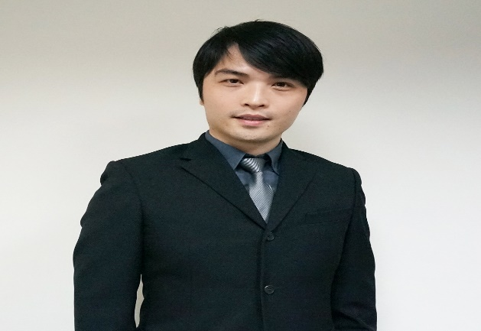
講師資歷：
莊明勳老師
台北教育大學 教育學系
特殊兒童輔導策略師
兒童專注力養成訓練師
潛意識療癒專業講師
國際神經語言學(NLP)美國學會專業認證講師
企業專業心理顧問 《心理諮詢、企業訓練》

Slide 2
優良的學習成效與品格教育
從家庭教育培養出小孩優良品德與卓越學習力

Slide 3
優良的學習成效與品格教育 (從父母開始)
(父母改變1%，孩子進步10%)
如何透過溝通 ，讓小孩改善情緒問題?
01
如何透過引導 ，讓小孩不再一錯再錯?
02
如何透過陪伴，建立與小孩無話不談的親子關係?
03

Slide 4
溝通觀念建立篇
(低聲教育)
教訓≠教育，父母以輕聲、堅定、嚴肅語氣
潛移默化去改變孩子的行為。
絕對比瞬間怒吼的威脅
更有效的幫助孩子成長和蛻變。
((先處理情緒，再解決問題))

Slide 5
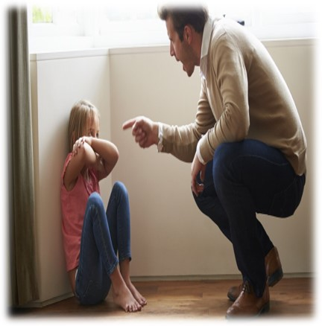
低聲教育- 停、看、聽
1
停
情緒又來了該怎麼辦? (5秒鐘的情緒停頓期)
情緒是最快被小孩模仿的錯誤反應 (冷靜區建立)

Slide 6
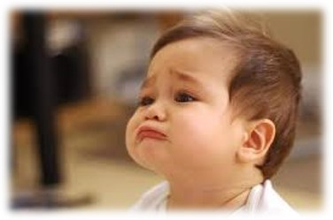
低聲教育- 停、看、聽
看
2
事實溝通法 / 情緒溝通法
希望溝通的目的 與 不希望溝通的結果
例如 : 今天我們來溝通如何讓你成績進步 (脾氣變好)
但不是說你功課很差或不認真學習 (你會亂生氣)

Slide 7
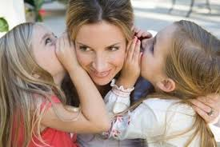
低聲教育- 停、看、聽
3
聽
透過傾聽和聊天，讓小孩自己發現問題更重要。
讓孩子自己說，更能促使孩子自己作出改變。
父母先別急著說道理和指責其不對的行為

Slide 8
小孩最容易模仿的二件事

Slide 9
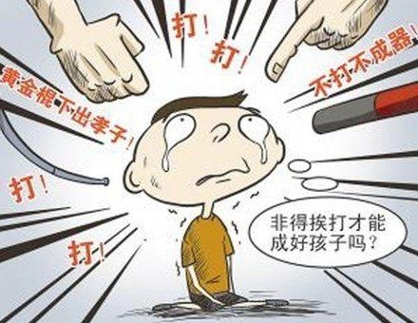
1. 情緒
不管你有沒有教，小孩時時刻刻都在模仿
情緒是在大腦中感受最深
馬上進入長期記憶的關鍵
最常模仿的時機
父母吵架
大人做事不耐煩的過度反應
被責罵的當下
(小孩多半感受最深的是情緒，並不是內容)

Slide 10
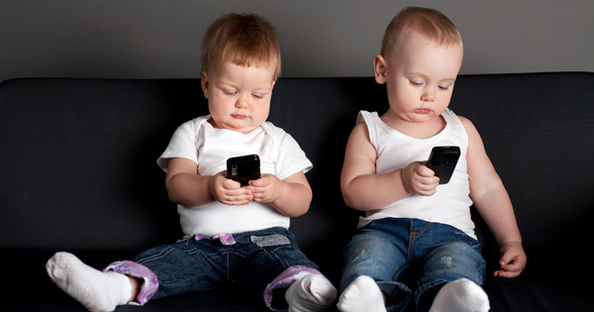
2. 看手機
不管你有沒有教，小孩時時刻刻都在模仿
小孩的模仿能力來自好奇心
不管是你是在工作還是放鬆
他只知道你一直拿著手機
比叫他做任何事情都有吸引力
3C產品易造成(眼球追視不足)，引發跳行跳字的狀況發生

Slide 11
皮紋分析
瞭解孩子先天的大腦優勢，適性揚才發展
更能做到因材施教的效果
(主要有模仿型、認知型二大類)

Slide 12
實用技巧大公開
教養新觀念

Slide 13
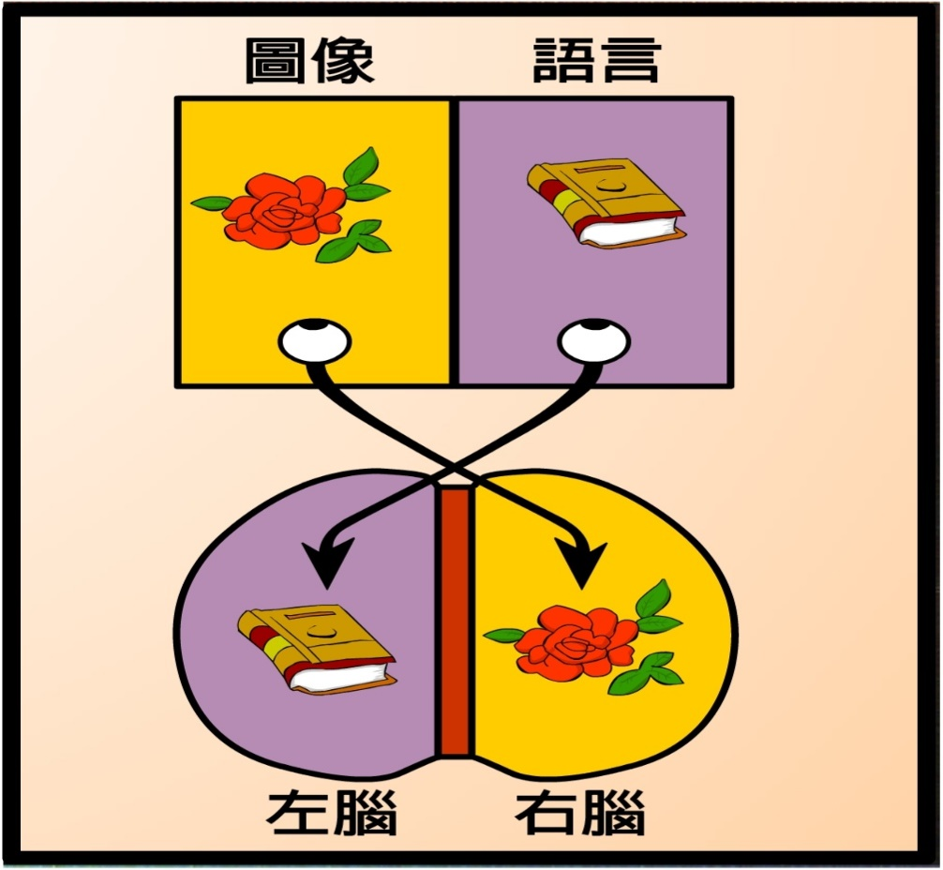
左右腦的特質 (感覺統合重要性)
輯邏
色顏
字文
案圖
字數
像想
斷判
體立
析分
間空
線直
小大

Slide 14
說出字的顏色而不是字的本義
黃 綠 紅 藍 黑 橘 綠 橘 紅 藍 黑 紅 紅 綠 藍 黑 橘

Slide 15
正確的鼓勵---二級反饋
A :每個人某種行為發生之後
皆會接受到別人的三種反饋
零級 : 認為一切都是應該的
一級 : 大而化之的隨意稱讚
二級 : 明確表揚正確的行為
並告知其代表涵意

Slide 18
Line : 提供每月1至2次免費線上成長班的共學交流
主要讓家長可以透過互相分享、聊天的方式
讓親子關係可以變得更融洽
(星期五) 21:30~22:30
上線關麥克風即可、密碼:12345678 (需要再加即可)
加入群組後，不需要留言 (可設中文暱稱喔)

Slide 19
注意力不足過動 (ADHD) 症狀評估表
注意力不足症狀 | 經常出現而且持續超過6個月 | 偶而或很少出現
1. 在各方面都常因粗心大意而不停地犯錯，包括 學校功課、生活規範、日常生活等。
2. 在問題還沒問完就急著講出答案。
3. 和他交談時，顯得心不在焉，好像根本沒在聽 一樣。
4. 常常很誇張的忘記老師或父母交待的事情。
5. 組織或規畫能力很差，做事沒有章法。
6. 不喜歡持續用腦的事情，寫家庭作業常常拖拖 拉拉。
7. 常常遺失文具、書本、玩具。
8. 很容易因旁邊的聲音、刺激而分心。
9. 不停地說話、擺動身體、無法等待(排隊)。
Notes:
19

Slide 20
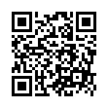
《孩子問題也可諮詢》
Line(ID) : scorpio0559
臉書(社團) : 小太陽 身心靈成長學院
<<以按讚代替看過的記錄>>
Google表單 : 填寫回饋單
加入社團、提出問題、抽獎光碟
分享心得或給演講老師的一句話

